Slide 1
python 9강
데이터융합SW과
KOPO11 노을

Slide 2
< 학습 내용 >
딕셔너리
집합
컬렉션

Slide 3
< 딕셔너리 >

Slide 4
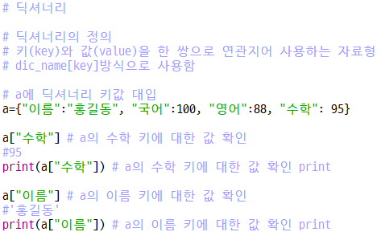


< print 결과 확인 >

Slide 5
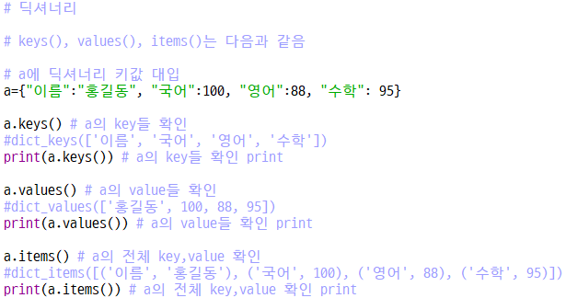
< print 결과 확인 >

Slide 6
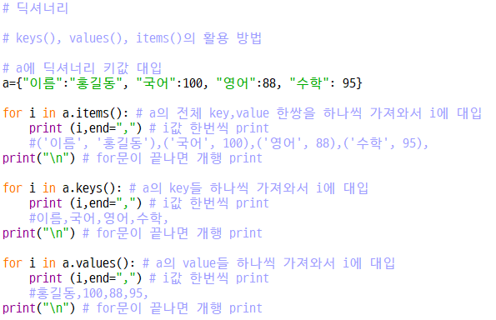

< print 결과 확인 >

Slide 7
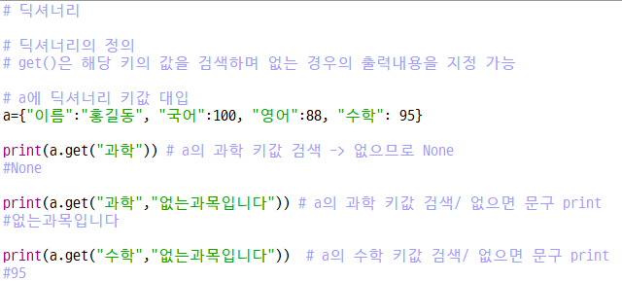

< print 결과 확인 >

Slide 8
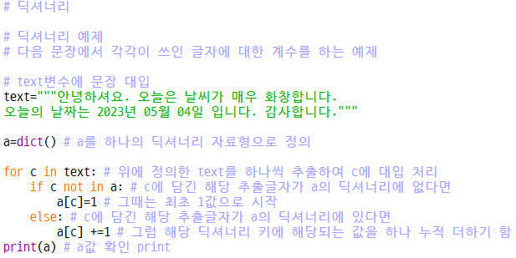

< print 결과 확인 >

Slide 9
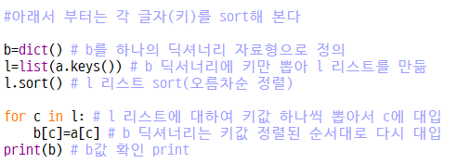
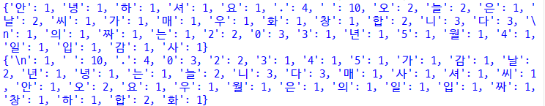

< print 결과 확인 >

Slide 10
< 집합 >

Slide 11
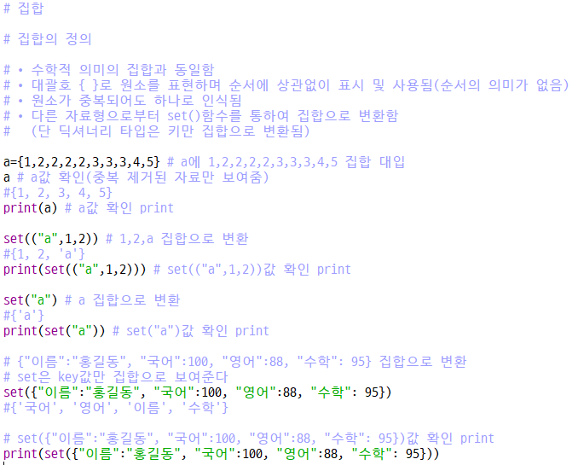



< print 결과 확인 >

Slide 12
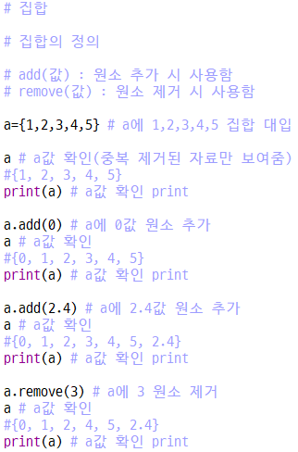



< print 결과 확인 >

Slide 13

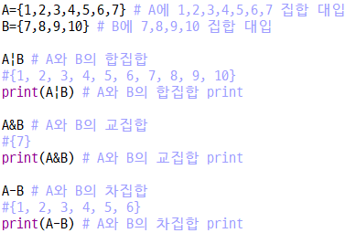
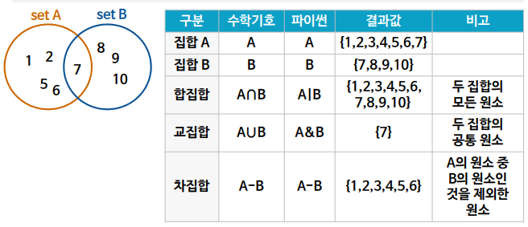

< print 결과 확인 >

Slide 14
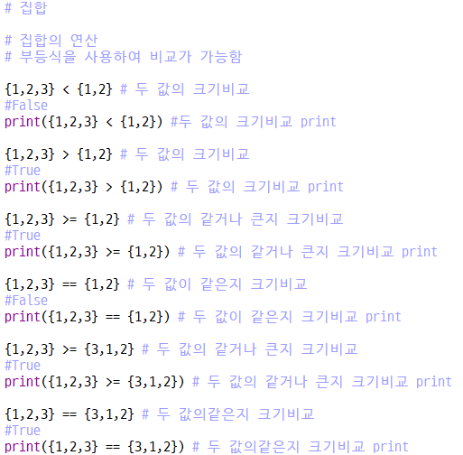

< print 결과 확인 >

Slide 15
< 컬렉션 >

Slide 16
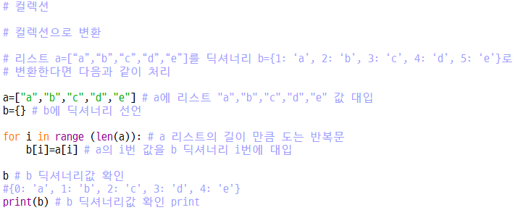
< print 결과 확인 >

Slide 17
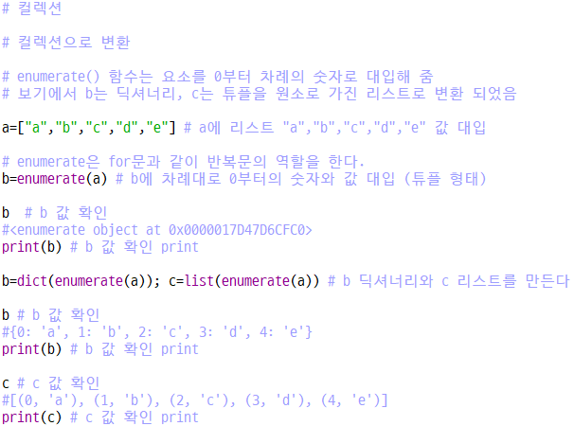


< print 결과 확인 >

Slide 18
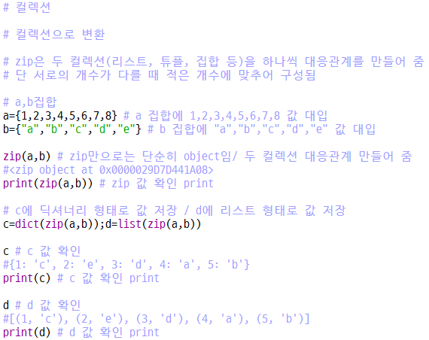
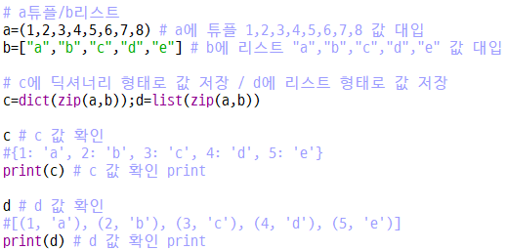


< print 결과 확인 >
< print 결과 확인 >

Slide 19
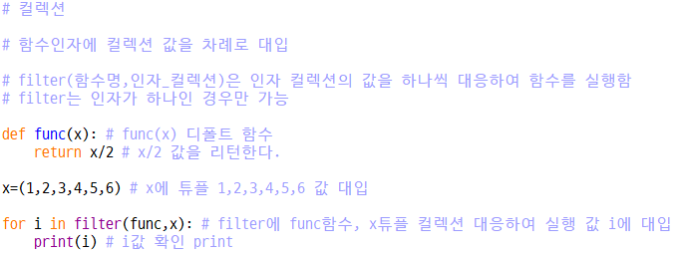
< print 결과 확인 >
* 궁금한 점 *
Filter 함수는 결과가 True인 값들로만 이루어진 iterator 객체를 반환한다고 구글링에 나온다.
func(x) 함수를 통해 x/2가 나머지 0이 되는 값만 필터링 하여 출력하는 코드인 것 같은데
결과값은 왜 1,2,3,4,5,6이 전부 나오는 걸까?
x%2를 했을 때는 1,3,5 홀수들이 결과값으로 나온다…왜일까?

Slide 20
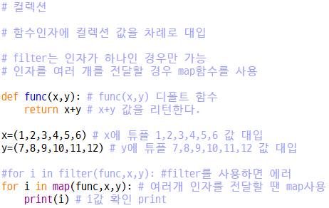
< print 결과 확인 >

Slide 21
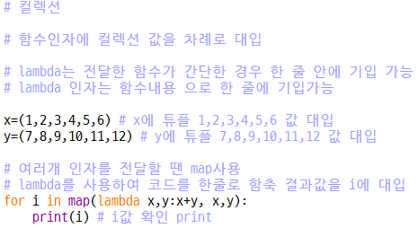

< print 결과 확인 >

Slide 22
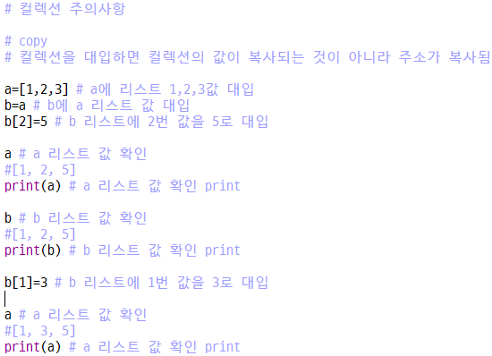


< print 결과 확인 >

Slide 23
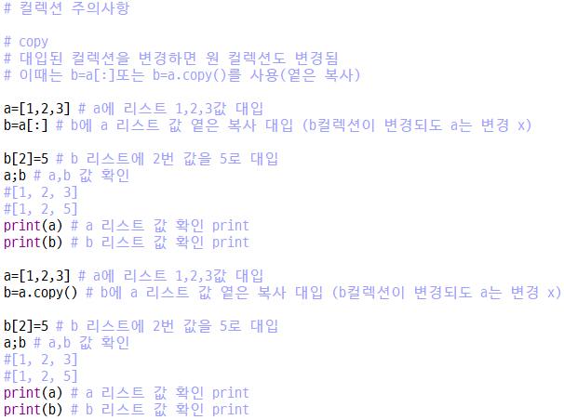




< print 결과 확인 >

Slide 24
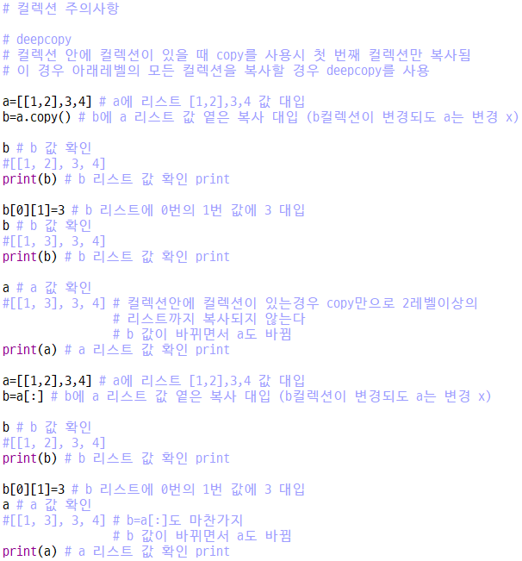

< print 결과 확인 >

Slide 25
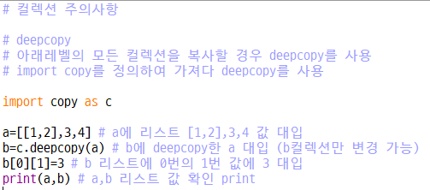
< print 결과 확인 >

Slide 26
< 9강 정리하기 >

Slide 27
